Slide 1






Đạo đức
Biết ơn thầy giáo, cô giáo
Tiết 1

Slide 2
Tình huống
Cô Bình là cô giáo dạy chúng em hồi lớp 1. Cô vừa hiền dịu, vừa tận tình chỉ bảo cho chúng em từng li, từng tí. Nghe tin cô bị ốm nặng, chúng em thương cô lắm. Giờ ra chơi, Vân chạy tới chỗ mấy bạn đang nhảy dây ngoài sân báo tin và rủ: “ Các bạn ơi, chiều nay chúng mình cùng đến thăm cô nhé!”

Slide 3
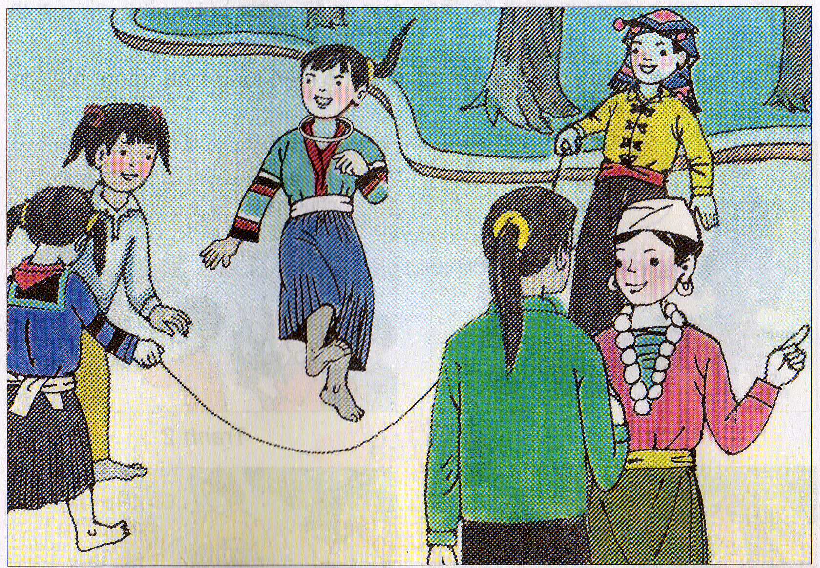

Slide 4
1. Các em hãy đoán xem các bạn nhỏ trong tình huống trên sẽ làm gì khi nghe Vân nói.
2. Nếu em học cùng lớp đó, em sẽ làm gì? Vì sao?

Slide 5
- Vì sao chúng ta phải biết ơn, kính trọng thầy cô giáo?
- Để thể hiện lòng biết ơn thầy cô giáo em cần làm gì?

Slide 6
Ghi nhớ
Các thầy giáo, cô giáo đã không quản khó nhọc, tận tình dạy dỗ chúng ta nên người. Vì vậy, chúng ta cần phải kính trọng, biết ơn các thầy giáo, cô giáo; cố gắng học tập, rèn luyện để khỏi phụ lòng thầy, cô.

Slide 7
Quan sát tranh trả lời câu hỏi:
1. Các bạn trong tranh làm gì? Vì sao em tán thành (hoặc không tán thành với việc làm của các bạn đó)?

Slide 8

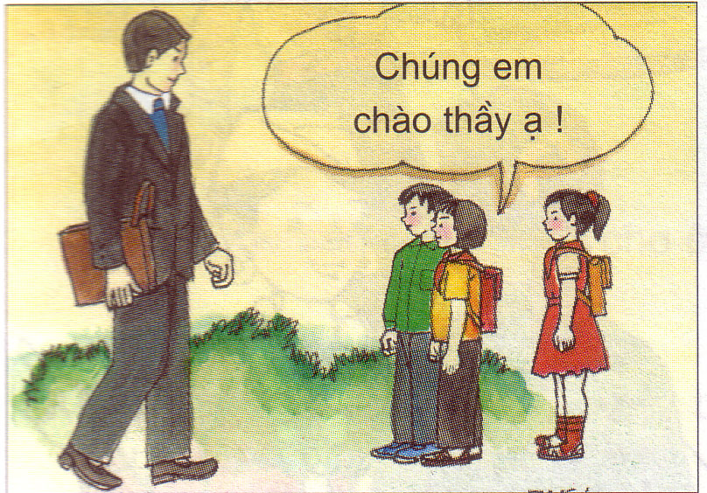

Slide 9
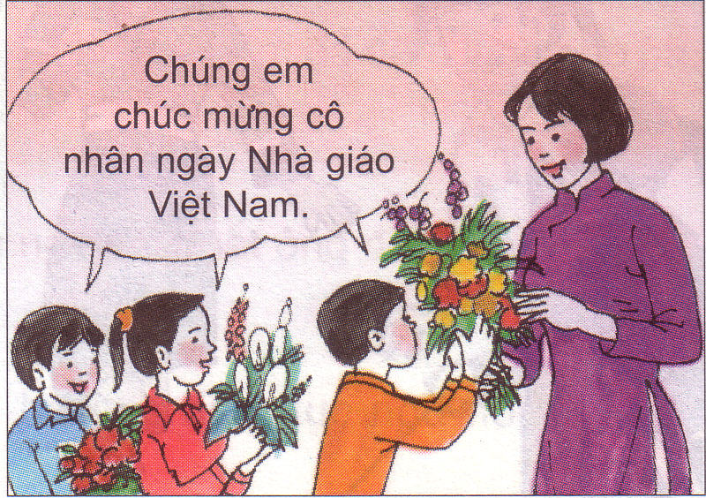

Slide 10
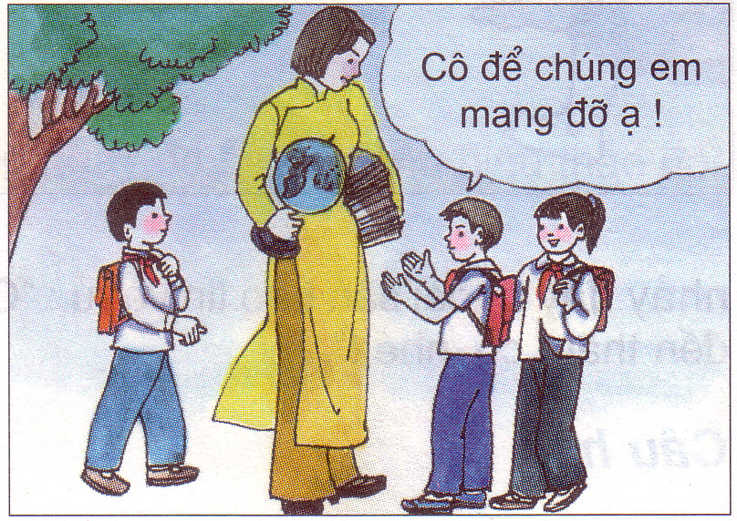

Slide 11
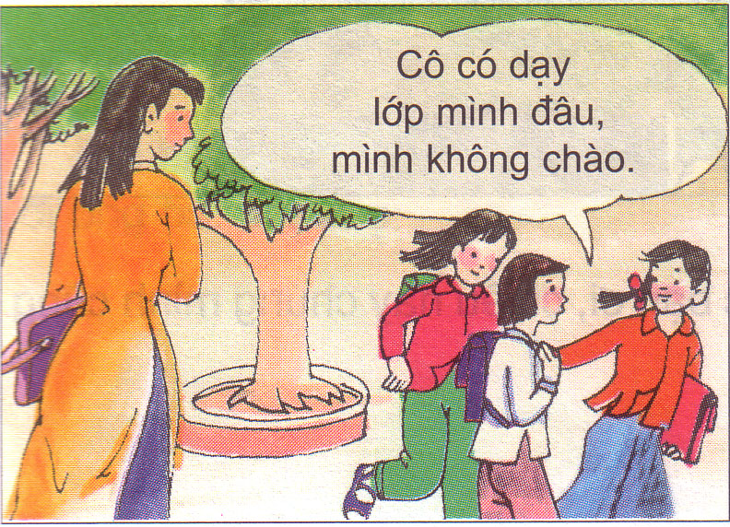

Slide 12
2. Những việc làm nào dưới đây thể hiện lòng biết ơn đối với thầy giáo, cô giáo:

Slide 13
a. Chăm chỉ học tập.
b. Tích cực tham gia phát biểu ý kiến xây dựng bài.
c. Nói chuyện, làm việc riêng trong giờ học.
d. Tích cực tham gia các hoạt động của lớp, của trường.
đ. Lễ phép với thầy giáo, cô giáo.
e. Chúc mừng thầy giáo, cô giáo nhân dịp ngày Nhà Giáo Việt Nam.
g. Chia sẻ với thầy giáo, cô giáo những lúc khó khăn.

Slide 14


Chúc các con
học tốt!

